Slide 1




NHIỆT LIỆT CHÀO MỪNG CÁC THẦY CÔ GIÁO ĐẾN DỰ GIỜ
MÔN: CÔNG NGHỆ
LỚP : 8A
GV: Chu Thị Huệ
TRƯỜNG THCS THÁI HÒA – BA VÌ – HÀ NỘI

Slide 2
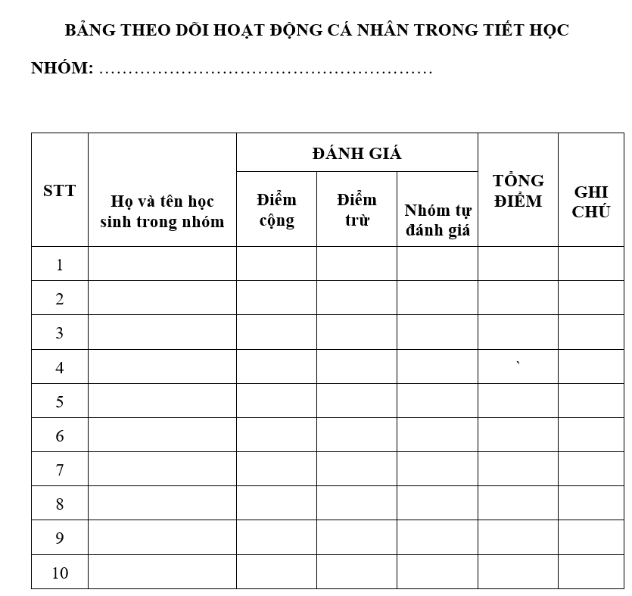

Slide 3

HỘP QUÀ
BÍ ẨN

Slide 4






BÀI MỚI
Số 1
Số 2
Số 3
Số 4
Số 5
Số 6

Slide 5



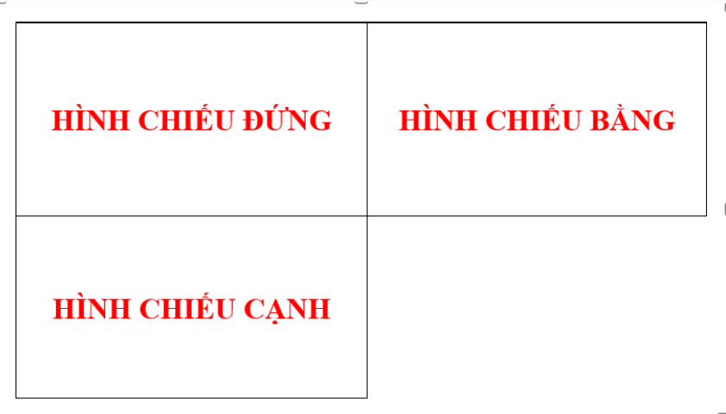
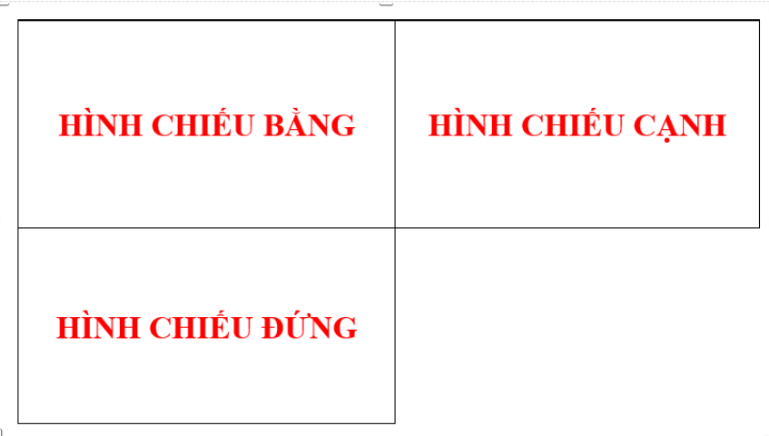
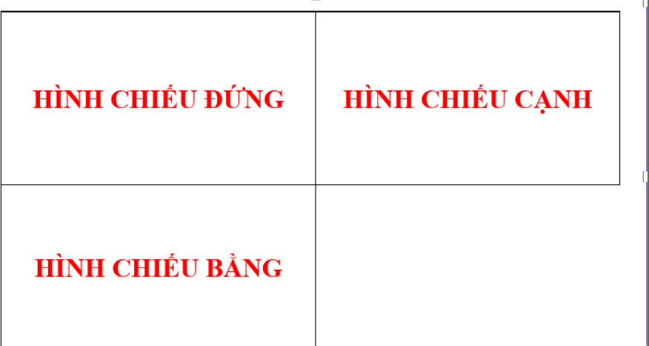
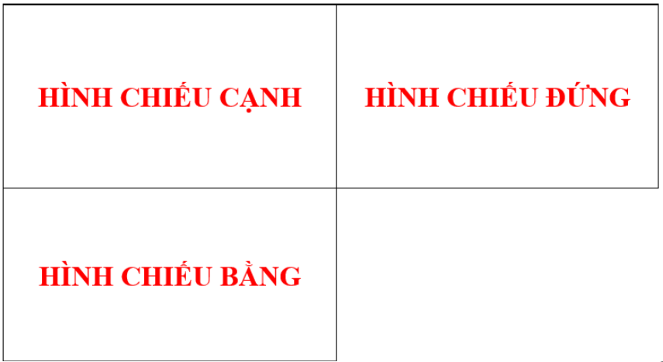

START
Khi vẽ trên bản vẽ kĩ thuật, vị trí đặt đúng của các hình chiếu là:
12
9
3
6
Hết Giờ
A.
A.
B.
BẠN NHẬN ĐƯỢC MỘT MÓN QUÀ RẤT DỄ THƯƠNG CỦA CÔ
C.
D.

Slide 6
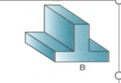



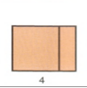
START
Hình chiếu đứng của vật B
là hình nào sau đây?
12
9
3
6
Hết Giờ
A.
B.
QUÀ CỦA BẠN LÀ NỤ CƯỜI TƯƠI CỦA CÁC BẠN TRONG
LỚP
C.
D.

Slide 7
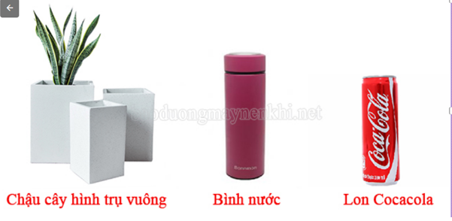




Trong các đồ dùng trong ảnh sau, đồ vật nào không phải là khối tròn xoay?
START
12
9
3
6
Hết Giờ
A . Bình nước.
Quà của bạn là một tràng pháo tay của cả lớp
B. Chậu cây hình trụ vuông.
C. Lon cocacola và chậu cây hình trụ vuông.
D. Lon cocacola.

Slide 8


Cái gì bằng lá
Chóp nhọn, vành tròn
Người lớn, trẻ em
Nắng, mưa đều đội?
Hình chiếu đứng của cái đó là hình gì?
START
12
9
3
6
Hết Giờ
Bạn nhận được một phần quà siêu cute của cô
Chiếc nón lá. Hình chiếu đứng của cái nón là hình tam giác cân
ĐÁP ÁN

Slide 9

START
Bản vẽ kĩ thuật là trình bày các thông tin kĩ thuật dưới dạng?
12
9
3
6
Hết Giờ
A: Hình vẽ và các kí hiệu theo qui ước thống nhất
Chúc bạn may mắn lần sau
B: Chữ viết
C: Tiếng nói
D: Cử chỉ

Slide 10

Quả gì không phải để ăn
Mà dùng để đá, để lăn để chuyền ?
Các hình chiếu vuông góc của quả đó là hình gì?
START
12
9
3
6
Hết Giờ
Bạn nhận được một phần quà siêu đáng yêu của cô
Quả bóng đá. Các hình chiếu vuông góc của quả bóng đá là hình tròn
ĐÁP ÁN

Slide 11
CHƯƠNG II
BẢN VẼ KĨ THUẬT
Chủ đề: BẢN VẼ CHI TIẾT CÓ HÌNH CẮT
Tiết 1: Khái niệm về hình cắt
Tiết 2: Bản vẽ chi tiết
NỘI DUNG CHỦ ĐỀ

Slide 12
Tiết 10. Bài 8: KHÁI NIỆM VỀ HÌNH CẮT
1. Các bước vẽ hình cắt
2. Khái niệm, công dụng và cách biểu diễn hình cắt
NỘI DUNG BÀI HỌC

Slide 13
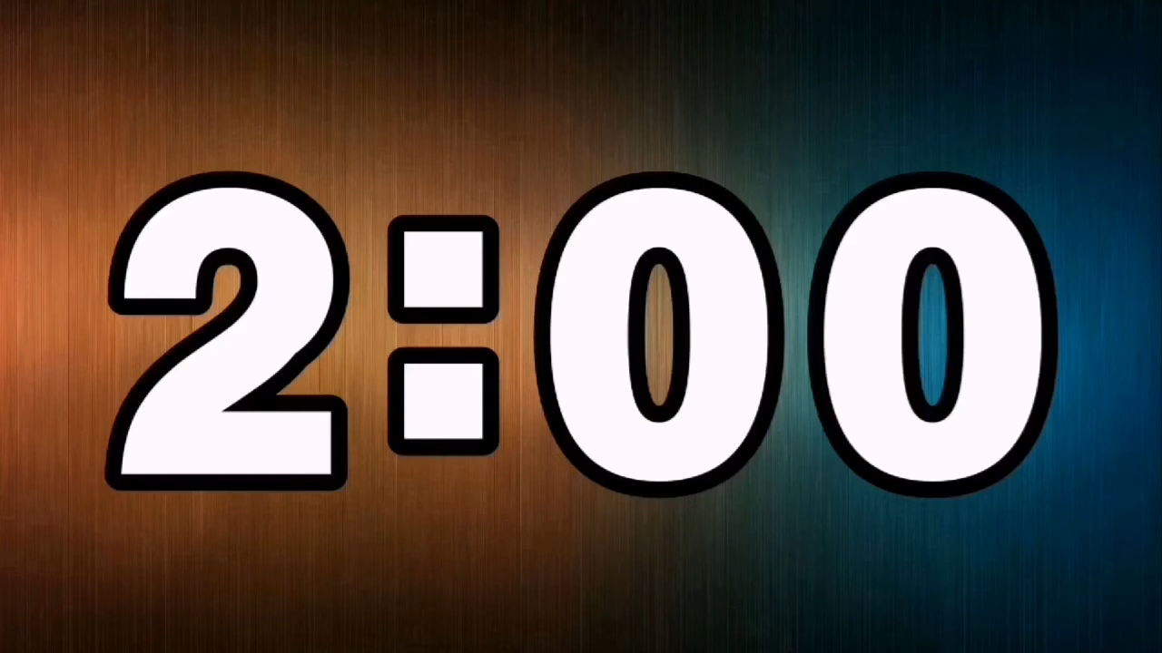
1) Các bước vẽ hình cắt:
Hoạt động nhóm trong vòng 2 phút
Nêu trình tự các bước vẽ hình cắt?
Bước 1. Dùng mặt phẳng cắt (tưởng tượng) và cắt vật thể thành hai phần.
Bước 2. Bỏ đi phần vật thể phía trước mặt phẳng cắt.
Bước 3. Chiếu nửa sau vật thể lên mặt phẳng chiếu. Hình nhận được trên mặt phẳng chiếu là hình cắt

Slide 14
2) Khái niệm, công dụng, cách biểu diễn hình cắt:
Hoạt động theo bàn trong 2 phút hoàn thành các câu hỏi sau:
- Thế nào là hình cắt?
- Hình cắt có công dụng gì?
- Cách biểu diễn hình cắt trên bản vẽ kĩ thuật?
- Hình cắt là hình biểu diễn phần vật thể ở phía sau mặt phẳng cắt.
- Hình cắt dùng để biểu diễn rõ hơn hình dạng bên trong của vật thể.
- Phần vật thể bị mặt phẳng cắt cắt qua được kẻ gạch gạch

Slide 15

Em hãy dùng những cụm từ sau để điền vào chỗ chấm cho thích hợp:
LUẬT CHƠI:
Tất cả có 5 tấm thẻ được đặt trong chiếc hộp.
Khi lời của bài hát cất lên chiếc hộp sẽ được đưa đến tay lần lượt các bạn, nhạc dừng ở bạn nào thì bạn đó được bốc 1 tấm thẻ bất kì trong 5 tấm thẻ đó.
Cứ như thế cho đến khi hết những tấm thẻ.
Trong những tấm thẻ này là những điều rất bất ngờ. Chúc các con sẽ có được những tấm thẻ may mắn nhất cho riêng mình.
- bên trong
- hình cắt
- sau
- hai phần
- Chiếu
- cắt
- gạch gạch
- trước

Slide 16
PHIẾU BÀI TẬP
Em hãy dùng những cụm từ thích hợp để điền vào chỗ chấm
1. Các bước vẽ hình cắt
Bước 1. Dùng mặt phẳng cắt (tưởng tượng) và vật thể thành
Bước 2. Bỏ đi phần vật thể phía mặt phẳng cắt.
Bước 3. nửa sau vật thể lên mặt phẳng chiếu. Hình nhận được trên mặt phẳng chiếu là
2. Khái niệm, công dụng, cách biểu diễn hình cắt:
- Hình cắt là hình biểu diễn phần vật thể ở phía mặt phẳng cắt.
- Hình cắt dùng để biểu diễn rõ hơn hình dạng của vật thể.
- phần vật thể bị mặt phẳng cắt cắt qua được kẻ
cắt
…(2)…
…(1)…
hai phần
trước
…(3)…
Chiếu
…(4) …
hình cắt
….(5) ….
sau
…(6) …
bên trong
.......(7).....
gạch gạch
….(8) ….

Slide 17
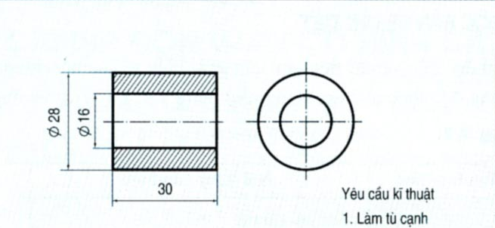
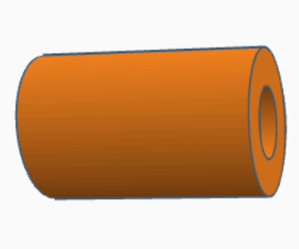

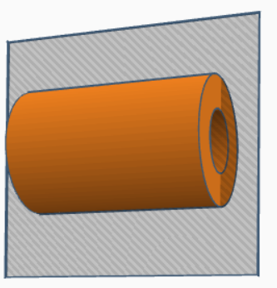

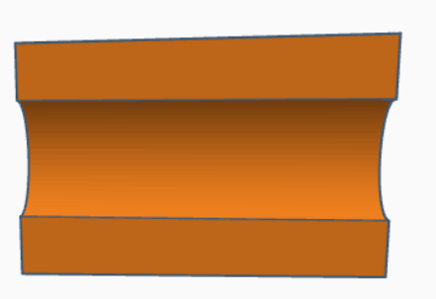
Hình 1
Hình 2
Hình cắt có phần gạch gạch tại phần vật thể bị mặt phẳng cắt cắt qua. Các đường bao của vật thể tại vị trí cắt được vẽ bằng nét liền.
Cách phân biệt hình chiếu thông thường và hình cắt?

Slide 18
LUYỆN TẬP
Chơi trò chơi: Game Quizizz
Cách chơi: 1) Truy cập vào trang quizizz.com
2) Nhập mã code (quét mã QR), điền tên theo quy định rồi nhấn start và thực hiện trò chơi.
Luật chơi: 1) Hoạt động theo nhóm bàn, ghi tên nhóm bàn theo quy định và phân công từ bàn 1 đến bàn 8.
2) Mỗi bàn có duy nhất một thiết bị nếu có 2 thiết bị là phạm quy và sẽ loại không đánh giá bàn đó..
3) Hoàn thành gói câu hỏi gồm 8 câu.
4) Ba đội nhanh nhất được cô tính điểm cộng.

Slide 19
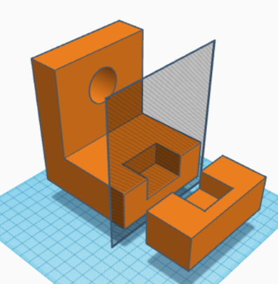
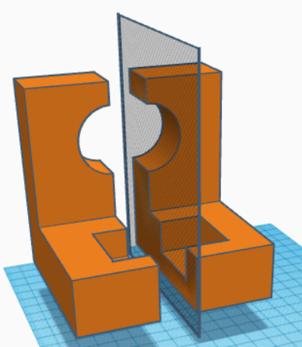
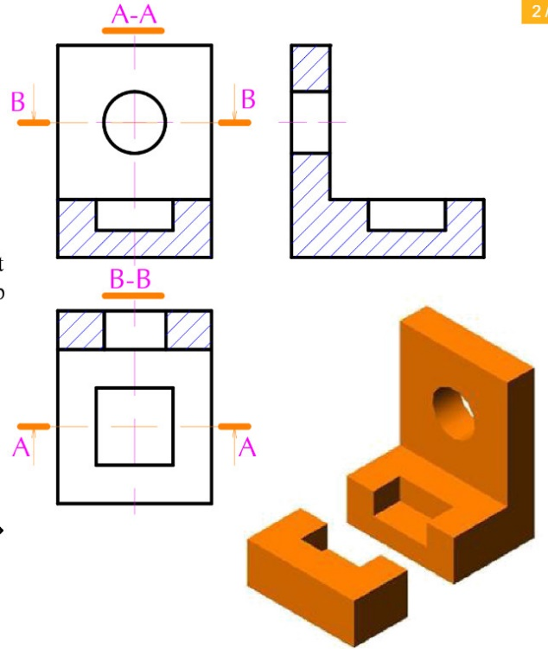
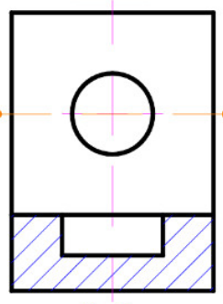
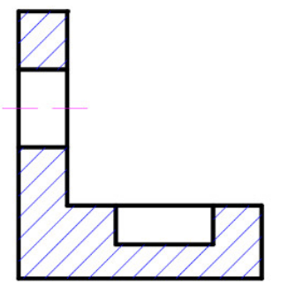
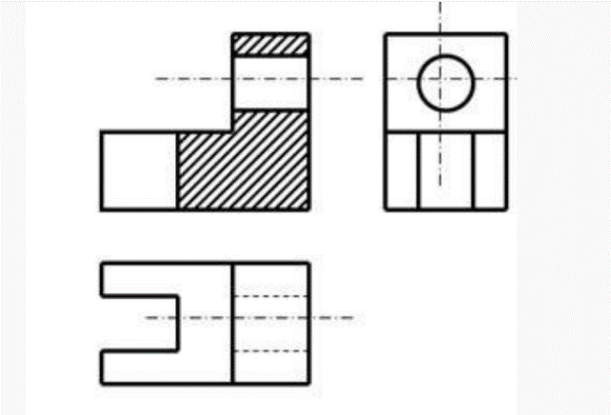
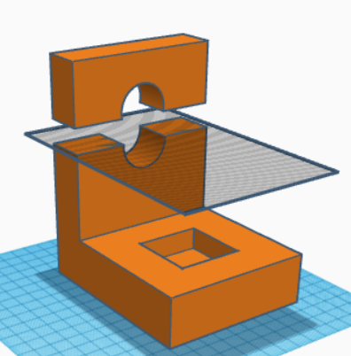
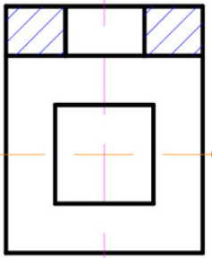
Vị trí hình cắt được biểu diễn trên hình chiếu nào?

Slide 20
TIẾT 1. Chủ đề
Công dụng của hình cắt
Khái niệm hình cắt
Cách biểu diễn hình cắt trên bản vẽ kĩ thuật
Trình tự các bước vẽ hình cắt
Khái niệm hình cắt

Slide 21
HƯỚNG DẪN VỀ NHÀ
1) Học bài và trả lời câu hỏi 3 trong sgk
2) Nghiên cứu:“Bản vẽ chi tiết ”
- Chuẩn bị một số mẫu vật: Ống lót, vòng đai và các bản vẽ của các chi tiết này.
- GV giao dự án cho các nhóm tìm hiểu về bản vẽ chi tiết
Nhóm | Nội dung | Hình thức
1,2 | Tìm hiểu về nội dung bản vẽ chi tiết | Làm video
3, 4 | Tìm hiểu trình tự đọc bản vẽ chi tiết | Làm trên PowerPoint và thuyết trình

Slide 22
Bài học của chúng ta đến đây là kết thúc
KÍNH CHÚC SỨC KHỎE CÁC THẦY CÔ GIÁO
Chúc các em học tốt!

Slide 23
TRÒ CHƠI AI NHANH HƠN

Slide 24

Công dụng của hình cắt là?
A. Giúp ta hiểu hơn về hình dạng bên trong của vật thể.
B. Giúp ta hiểu hơn về hình dạng bên ngoài của vật thể.
C. Giúp ta hiểu hơn về cả trong lẫn ngoài của vật thể.
D. Không có vai trò gì.

Slide 25
Hình cắt là?
A. Hình chiếu toàn phần của vật thể.
B. Hình chiếu phần còn lại của vật thể sau khi cắt vật thể bởi 1 mặt phẳng tưởng tượng.
C. Là hình chiếu phần bỏ đi của vật thể sau khi cắt vật thể bởi 1 mặt phẳng tưởng tượng.
D. Là hình chiếu cả hai phần của vật thể sau khi cắt vật thể.

Slide 26
Để có hình cắt ta phải thực hiện mấy bước? Cắt vật thể bằng một mặt phẳng tưởng tượng là bước thứ mấy trong các bước tạo ra hình cắt?
A.1 bước. Bước 2.
B. 2 bước. Bước 4. .
C. 3 bước. Bước 1
D. 4 bước. Bước 3.

Slide 27
Sau khi cắt vật thể bẳng một mặt phẳng tưởng tượng, ta sẽ bỏ đi?
A. Phần phía sau của vật thể.
B. Phần bên trái của vật thể.
C. Phần bên trên của vật thể
D. Phần phía trước của vật thể.

Slide 28
Trong hình cắt thì phần được vẽ bằng các đường gạch gạch là phần nào?
A Phần bất kì.
B. Phần không tiếp xúc với mặt phẳng cắt.
C. Phần tiếp xúc với mặt phẳng cắt.
D. Phần phía sau của vật thể.

Slide 29
Phân biệt giữa hình cắt với hình chiếu thông thường?
A. Chúng giống hệt nhau.
B. Chúng ngược nhau.
C.Hình chiếu thông thường có phần gạch gạch.
D. Hình cắt có phần gạch gạch tại phần vật thể bị mặt phẳng cắt cắt qua.

Slide 30
Trên bản vẽ kĩ thuật, phần vật thể bị mặt phẳng cắt cắt qua được kẻ bằng nét gì?
A. Nét liền đậm.
B. Nét đứt.
C. Nét gạch gạch.
D. Nét liền mảnh.

Slide 31
Chọn phương án đúng về quá trình để thu được hình cắt vật thể:
A. Dùng mặt phẳng cắt cắt đôi vật thể, chiếu nửa sau vật thể lên mặt phẳng chiếu và thu được hình cắt.
B. Dùng mặt phẳng cắt cắt đôi vật thể, chiếu nửa trước vật thể lên mặt phẳng chiếu và thu được hình cắt.
C. Chiếu vật thể lên mặt phẳng chiếu và thu được hình cắt.
D. Dùng mặt phẳng cắt cắt đôi vật thể, chiếu vật thể lên mặt phẳng chiếu và thu được hình cắt.

